Slide 1

4. 决策树
《机器学习》课件

Slide 2
决策树学习
决策树(Decision Tree)
一种描述概念空间的有效的归纳推理办法。基于决策树的学习方法可以进行不相关的多概念学习，具有简单快捷的优势，已经在各个领域取得广泛应用。

Slide 3
决策树学习（概述）
决策树学习是以实例为基础的归纳学习。
从一类无序、无规则的事物（概念）中推理出决策树表示的分类规则。
概念分类学习算法：来源于
  Hunt,Marin和Stone 于1966年研制的CLS学习系统，用于学习单个概念。
  1979年, J.R. Quinlan 给出ID3算法，并在1983年和1986年对ID3 进行了总结和简化，使其成为决策树学习算法的典型。
  Schlimmer 和Fisher 于1986年对ID3进行改造，在每个可能的决策树节点创建缓冲区，使决策树可以递增式生成，得到ID4算法。
  1988年，Utgoff 在ID4基础上提出了ID5学习算法，进一步提高了效率。
  1993年，Quinlan 进一步发展了ID3算法，改进成C4.5算法。
  另一类决策树算法为CART，与C4.5不同的是，CART的决策树由二元逻辑问题生成，每个树节点只有两个分枝，分别包括学习实例的正例与反例。
其基本思想是以信息熵为度量构造一棵熵值下降最快的树，到叶子节点处的熵值为零，此时每个叶节点中的实例都属于同一类。

Slide 4
决策树学习（概述）
决策树学习采用的是自顶向下的递归方法。
决策树的每一层节点依照某一属性值向下分为子节点，待分类的实例在每一节点处与该节点相关的属性值进行比较，根据不同的比较结果向相应的子节点扩展，这一过程在到达决策树的叶节点时结束，此时得到结论。
从根节点到叶节点的每一条路经都对应着一条合理的规则，规则间各个部分（各个层的条件）的关系是合取关系。整个决策树就对应着一组析取的规则。
决策树学习算法的最大优点是，它可以自学习。在学习的过程中，不需要使用者了解过多背景知识，只需要对训练例子进行较好的标注，就能够进行学习。如果在应用中发现不符合规则的实例，程序会询问用户该实例的正确分类，从而生成新的分枝和叶子，并添加到树中。

Slide 5
决策树学习（决策树）
树是由节点和分枝组成的层次数据结构。节点用于存贮信息或知识，分枝用于连接各个节点。树是图的一个特例，图是更一般的数学结构，如贝叶斯网络。
决策树是描述分类过程的一种数据结构，从上端的根节点开始，各种分类原则被引用进来，并依这些分类原则将根节点的数据集划分为子集，这一划分过程直到某种约束条件满足而结束。
根结点
个子小
个子大
不会吱吱叫
会吱吱叫
脖子短
脖子长
鼻子短
鼻子长
可能是长颈鹿
可能是松鼠
可能是老鼠
可能是大象
在陆地上
在水里
可能是犀牛
可能是河马

Slide 6
决策树学习（决策树）
可以看到，一个决策树的内部结点包含学习的实例，每层分枝代表了实例的一个属性的可能取值，叶节点是最终划分成的类。如果判定是二元的，那么构造的将是一棵二叉树，在树中每回答一个问题就降到树的下一层，这类树一般称为CART（Classification And Regression Tree）。
判定结构可以机械的转变成产生式规则。可以通过对结构进行广度优先搜索，并在每个节点生成“IF…THEN”规则来实现。如图6-13的决策树可以转换成下规则：
IF “个子大” THEN
IF “脖子短” THEN
IF “鼻子长” THEN 可能是大象
形式化表示成

Slide 7
决策树学习（决策树）
构造一棵决策树要解决四个问题：
  收集待分类的数据，这些数据的所有属性应该是完全标注的。
  设计分类原则，即数据的哪些属性可以被用来分类，以及如何将该属性量化。
  分类原则的选择，即在众多分类准则中，每一步选择哪一准则使最终的树更令人满意。
  设计分类停止条件，实际应用中数据的属性很多，真正有分类意义的属性往往是有限几个，因此在必要的时候应该停止数据集分裂：
    该节点包含的数据太少不足以分裂，
    继续分裂数据集对树生成的目标(例如ID3中的熵下降准则)没有贡献，
    树的深度过大不宜再分。
通用的决策树分裂目标是整棵树的熵总量最小，每一步分裂时，选择使熵减小最大的准则，这种方案使最具有分类潜力的准则最先被提取出来

Slide 8
决策树学习（性质）
证据由属性值对表示
  证据由固定的的属性和其值表示，如属性（温度），值（热）最简单的学习情况时每个属性拥有少量的不相关的值。
目标函数有离散输出值
  决策树分配一个二值的树，很容易扩展成为多于两个的输出值。
需要不相关的描述
  决策树原则上是表述不相关的表示
容忍训练数据的错误
  对训练样本和表述样本的属性值的错误都有较强的鲁棒性。
训练数据可以缺少值
  可以采用缺少属性值的样本学习。（不是所有样本都有）

Slide 9
决策树学习（应用）
根据病情对病人分类
根据起因对故障分类
根据付款信用情况对贷款申请者分类
这些都是将输入样本分类成可能离散集
分类问题

Slide 10
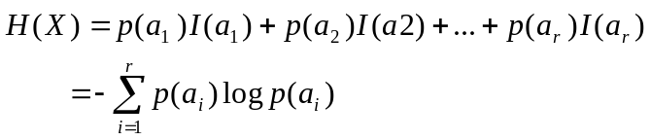
决策树学习（学习）
Shannon信息熵
  自信息量
    设信源X发出ai 的概率p(ai)，在收到符号ai之前，收信者对ai 的不确定性定义为ai的自信息量I(ai)。I(ai) = -logp(ai)。
  信息熵
    自信息量只能反映符号的不确定性，而信息熵用来度量整个信源整体的不确定性，定义为：
    其中，r为信源X发出的所有可能的符号类型。信息熵反应了信源每发出一个符号所提供的平均信息量。

Slide 11
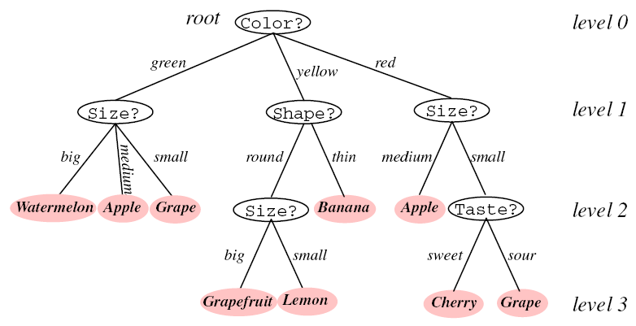
判定树识别器
水果的属性描述：(颜色, 尺寸, 形状, 味道)
判定规则:
  西瓜 = 绿色∧大
  苹果 = (绿色∧中等大小)∨(红色∧中等大小)

Slide 12
判定树的特点
中间节点对应一个属性，节点下的分支为该属性的可能值；
叶节点都有一个类别标记，每个叶结点对应一个判别规则；
判定树可以产生合取式规则，也可以产生析取式规则；
判定树产生的规则是完备的，对于任何可分的问题，均可构造相应的判定树对其进行分类。

Slide 13
判定树的生成
已知示例集合（样本集合），生成判别树，能够对示例中的样本分类，也要能够对未来的样本进行分类。

Slide 14
判定树生成举例
示例 | 天气 | 温度 | 湿度 | 风力 | 打网球
1 | Sunny | Hot | High | Weak | No
2 | Sunny | Hot | High | Strong | No
3 | Overcast | Hot | High | Weak | Yes
4 | Rain | Mild | High | Weak | Yes
5 | Rain | Cool | Normal | Weak | Yes
6 | Rain | Cool | Normal | Strong | No
7 | Overcast | Cool | Normal | Strong | Yes
8 | Sunny | Mild | High | Weak | No
9 | Sunny | Cool | Normal | Weak | Yes
10 | Rain | Mild | Normal | Weak | Yes
11 | Sunny | Mild | Normal | Strong | Yes
12 | Overcast | Mild | High | Strong | Yes
13 | Overcast | Hot | Normal | Weak | Yes
14 | Rain | Mild | High | Strong | No

Slide 15
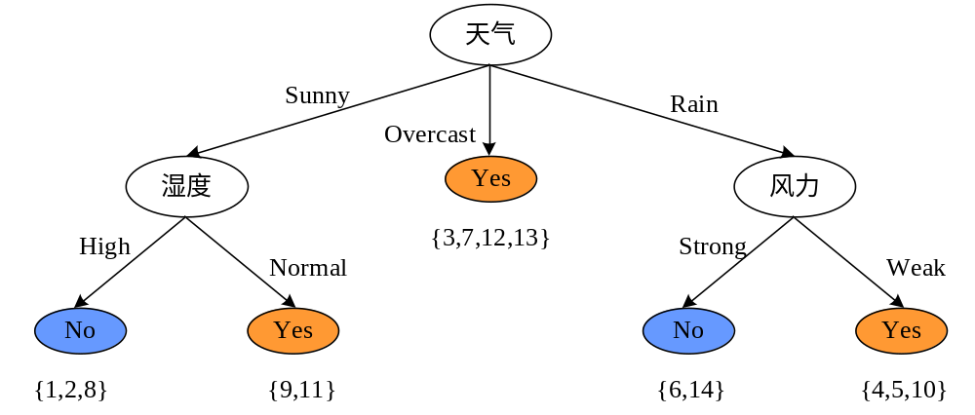
构造的判定树

Slide 16
学习判定树须解决的问题
节点处的分支数应该是几？
如何确定某节点处应该测试哪个属性？
何时可以令某节点成为叶节点？
如何使一个过大的树变小，如何“剪枝”？
如果叶节点仍不“纯”，如何给它赋类别标记？
缺损的数据如何处理？

Slide 17
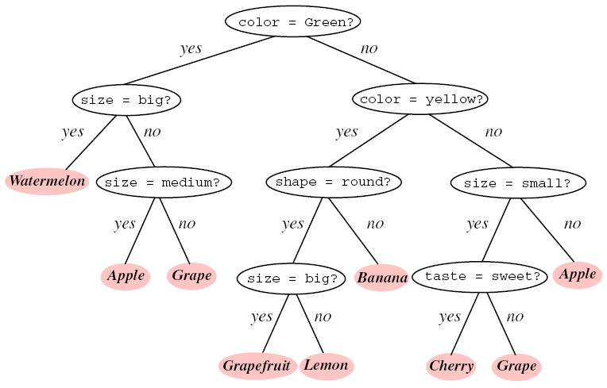
节点分支数的确定
采用2分支和多分支均可。(1)

Slide 18
叶节点的标定和属性丢失
如果叶节点仍不“纯”，即包含多个类别的样本时，可以将此叶节点标记为占优势的样本类别；(5)
如果待识别的样本某些属性丢失，当在某节点需要检测此属性时，可在每个分支上均向下判别。(6)

Slide 19
ID3算法
ID3算法是由Quinlan于1986年提出的；
CART中提出的(2)(3)(4)三个问题都可以归结为如何构造一个“好的”判别树的问题；
奥坎姆剃刀原理(Occam’s Razor)：能够达到同样目的的模型，最简单的往往是最好的；
简单的模型往往对应着较强的推广能力。
Notes:
William Occam 1302年
简单的判定树：层次少，叶节点少

Slide 20
ID3算法
ID3( Examples, Attributes )
Examples:样本集合，Attributes:样本属性集合
创建根节点Root；
如果Examples中的元素类别相同，则为单节点树，标记为该类别标号，返回Root；
如果Attributes为空，则为单节点树，标记为Examples中最普遍的类别标号，返回Root；
A←Attributes中分类能力最强的属性；
Root的决策属性←A；
将Examples中的元素根据A的属性分成若干子集，令Example_{i}为属性为i的子集；
若Example_{i}为空，则在新分支下加入一个叶节点，属性标记为Examples中最普遍的类别；
否则在这个分支下加入一个子节点ID3(Example_{i}, Attributes-{A} );
Notes:
Example：样本集合
Quinlan 1986年提出

Slide 21
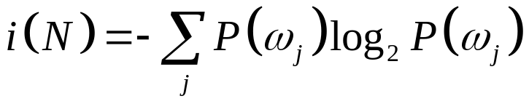


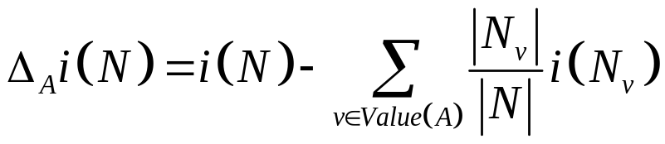



用信息增益定义属性的分类能力
节点N的熵不纯度：
其中 为节点N处属于 类样本数占总样本数的频度；
节点N处属性A的信息增益：
其中， 为属性A的所有可能值的集合， 为N中属性值为v的子集， 为集合N中元素的个数。

Slide 22
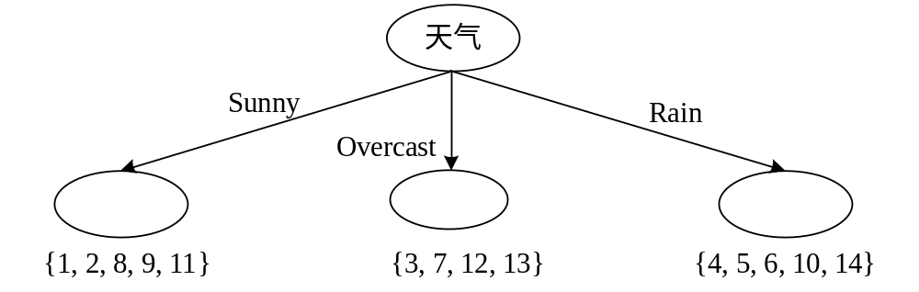

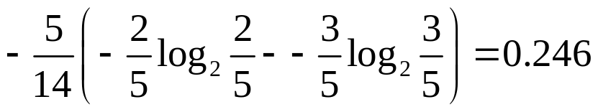
信息增益的计算
节点N，属性A=天气

Slide 23
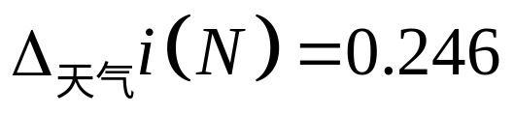
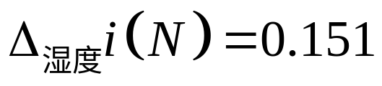
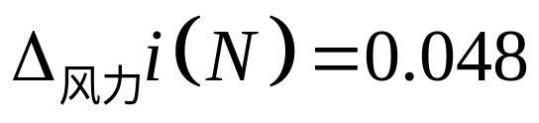
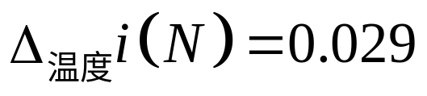
测试属性的选择
在节点N处以信息增益最大的原则选择测试属性；(1)
ID3算法是最优判定树构造的“贪心算法”。

Slide 24
C4.5算法
ID3算法没有“停止”和“剪枝”技术，当生成的判别树的规模比较大时，非常容易造成对数据的过度拟合；
1993年Quinlan在ID3算法的基础之上增加了“停止”和“剪枝”技术，提出了C4.5算法，避免对数据的过度拟合。
Notes:
Quinlan 1993年提出

Slide 25
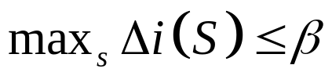
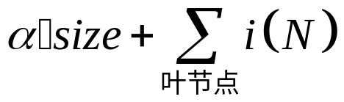
分支停止
验证技术：用部分训练样本作为验证集，持续节点分支，直到对于验证集的分类误差最小为止；
信息增益阈值：设定阈值β，当信息增益小于阈值时停止分支， ；
最小化全局目标： ，size用于衡量判别树的复杂程度；
假设检验：

Slide 26
剪枝
判别树首先充分生长，直到叶节点都有最小的不纯度为止，然后对所有具有公共父节点的叶节点，考虑是否可以合并。
  如果合并叶节点只引起很小的不纯度增加，则进行合并；
  规则修剪：先将判别树转化为相应的判别规则，然后在规则集合上进行修剪。

Slide 27
作业
根据书中的例子，计算信息增益
决策树与贝叶斯算法的联系，讨论

